Slide 1
Erick Veríssimo
Lucas Azevedo
Lucas Andreoni
Rodrigo Luiz
PROJETO DE REDES
TcpdumPoli

Slide 2
Sumário
Introdução ao projeto
Código fonte
Funcionamento do projeto

Slide 3
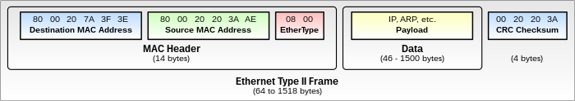
Introdução
O projeto consiste na construção de um sniffer para capturar pacotes que fluem pela rede.

Slide 4
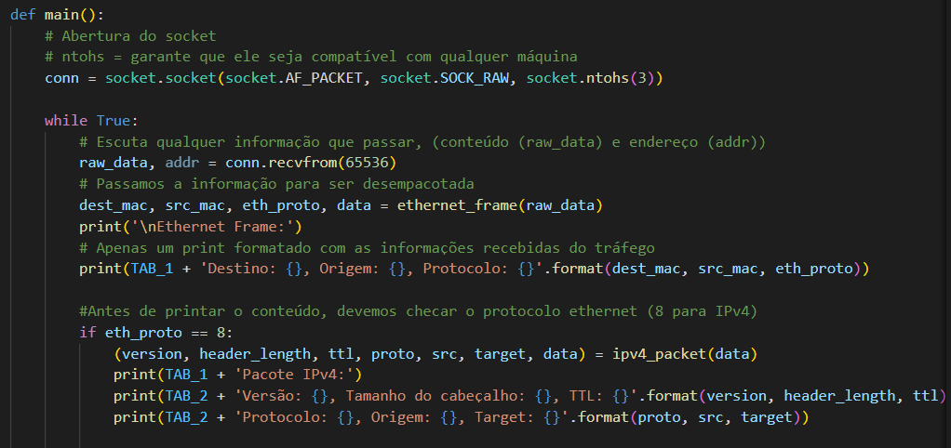
Código fonte

Slide 5
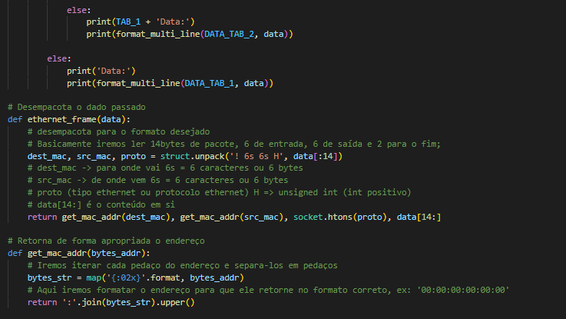
Código fonte

Slide 6
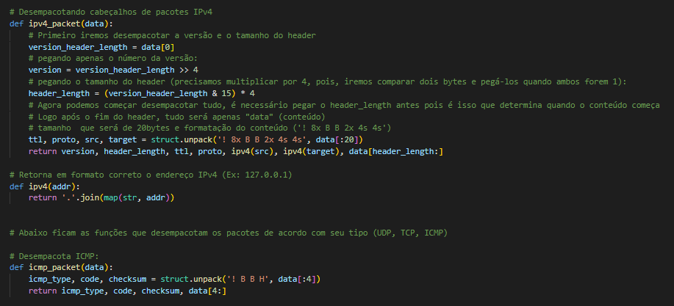
Código fonte

Slide 7
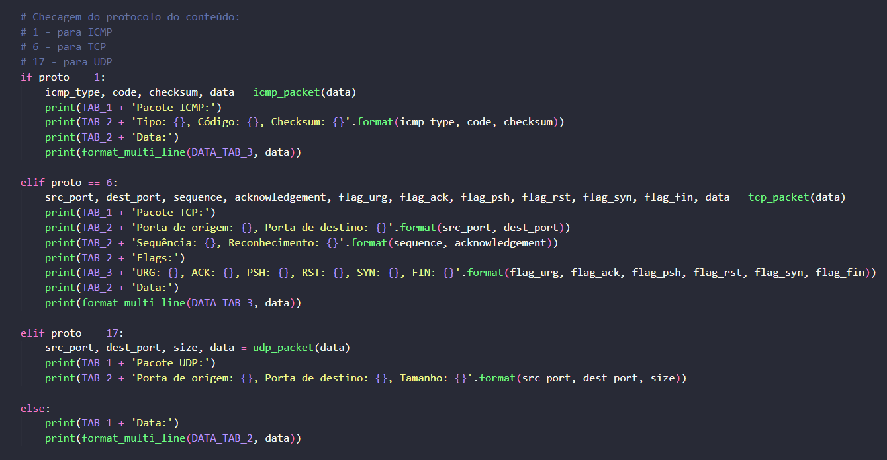
Código fonte

Slide 8
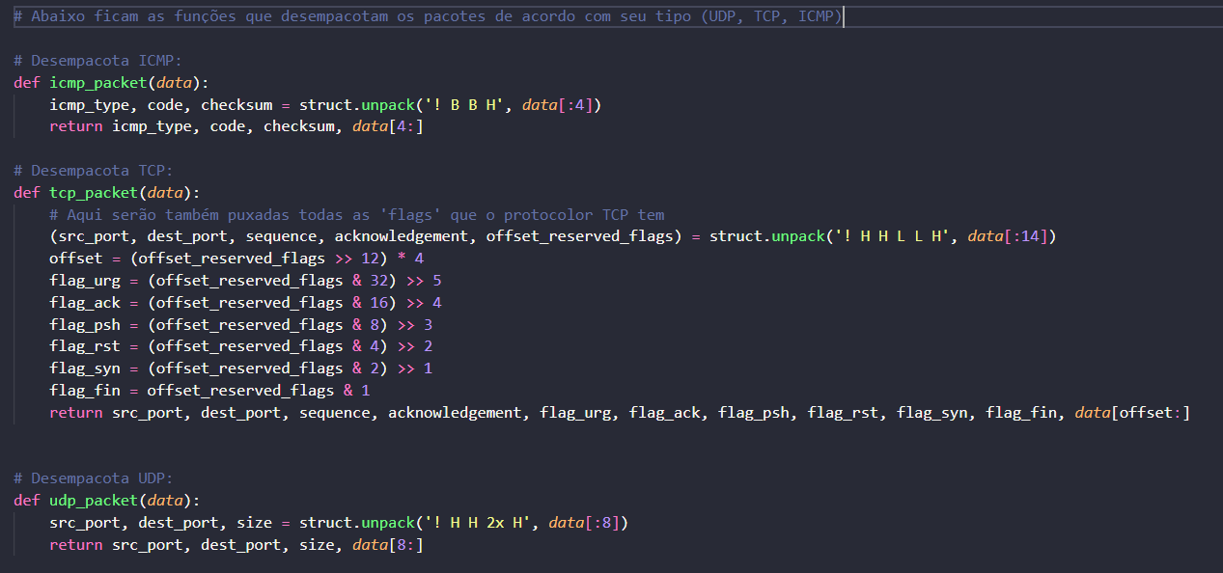
Código fonte

Slide 9
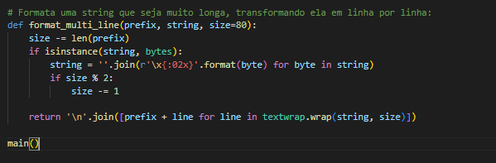
Código fonte

Slide 10
Funcionamento

